Slide 1
Savci – řád hlodavci (zástupci 1)
Registrační číslo projektu: CZ.1.07/1.1.38/02.0025
Název projektu: Modernizace výuky na ZŠ Slušovice, Fryšták, Kašava a Velehrad
Tento projekt je spolufinancován z Evropského sociálního fondu a státního rozpočtu České republiky.
Autor: Mgr. Eliška Nováková
Škola: Základní škola Slušovice, okres Zlín, příspěvková organizace

Slide 2
Anotace:
Digitální učební materiál je určen k seznámení žáků se zástupci řádu hlodavci.
Materiál rozvíjí vědomosti žáků a pomocí názorným ukázek se snaží žákům přiblížit přírodu kolem sebe.
Je určen pro předmět přírodopis a ročník 8.
Tento materiál vznikl jako doplňující materiál k učebnici: Přírodopis 2 pro 7. ročník základní školy a nižší ročníky víceletých gymnázií. Bělehradská 47, 120 00 Praha 2: SPN, 1999. ISBN 80-7235-069-2.

Slide 3
Opakování
Hlodavci tvoří nejméně / nejvíce početnou skupinu savců.
Přední zuby jsou přeměněny v hlodáky / špičáky.
Většina hlodavců je býložravá / všežravá.

Slide 4
Opakování
Největším hlodavcem je dikobraz / kapybara.
Hlodavci jsou rozšířeni po celém světě / po celé Evropě.
Společným znakem hlodavců je velká / malá rozmnožovací schopnost.

Slide 5
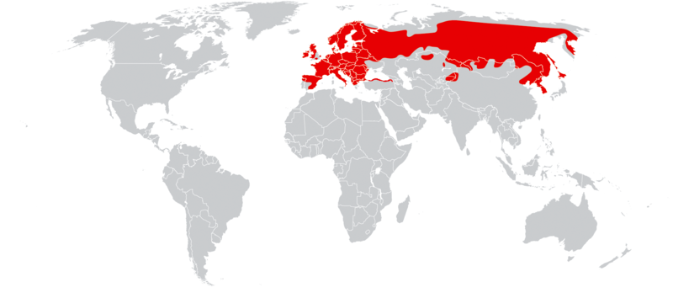
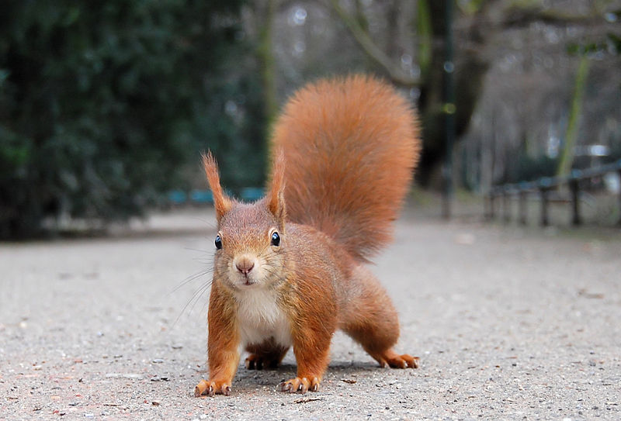
Veverka obecná

Slide 6
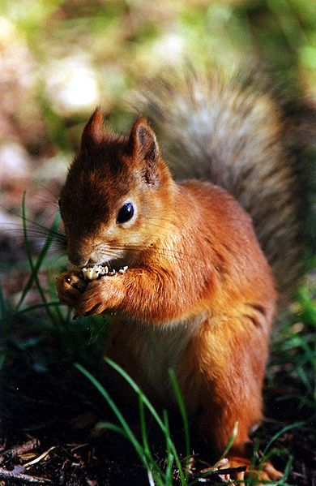
Veverka obecná
v lesích, zahradách i parcích
dlouhý huňatý ocas
potravu tvoří především semena šišek a různé plody
(část potravy uchovává v dutinách
stromů v tzv. spižírnách)
samotářský druh

Slide 7
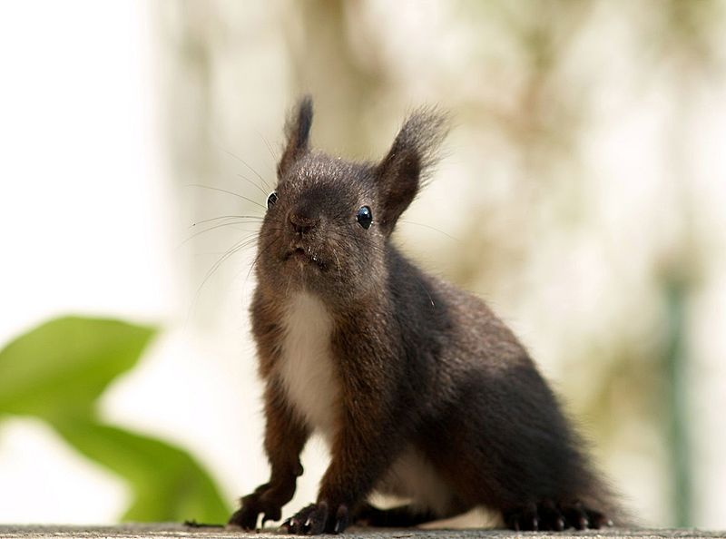
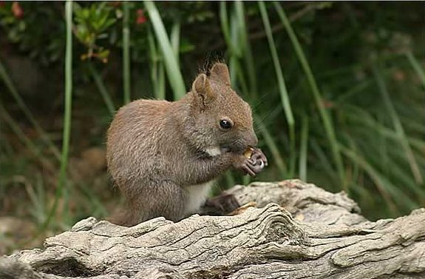
Veverka obecná
černá forma
hnědá forma

Slide 8
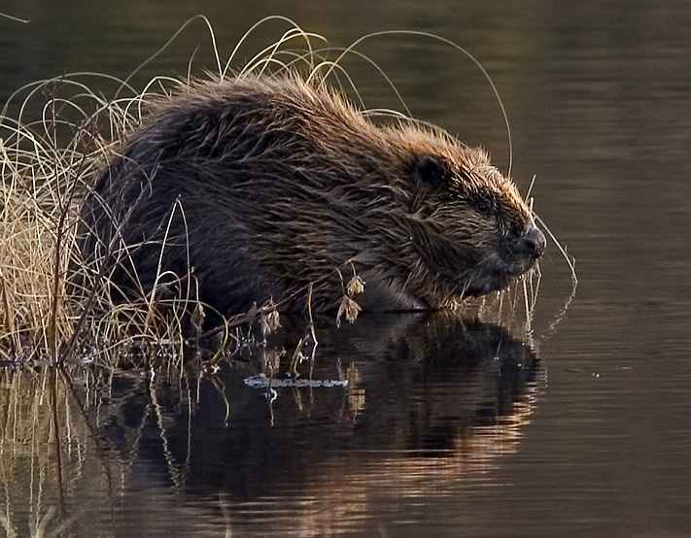
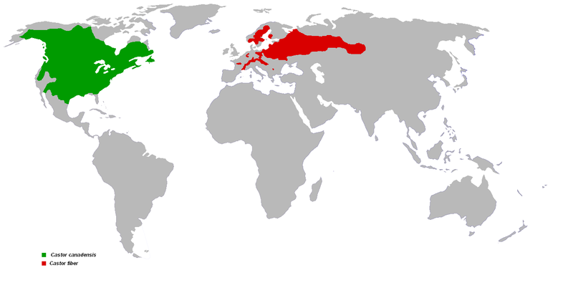
Bobr evropský

Slide 9
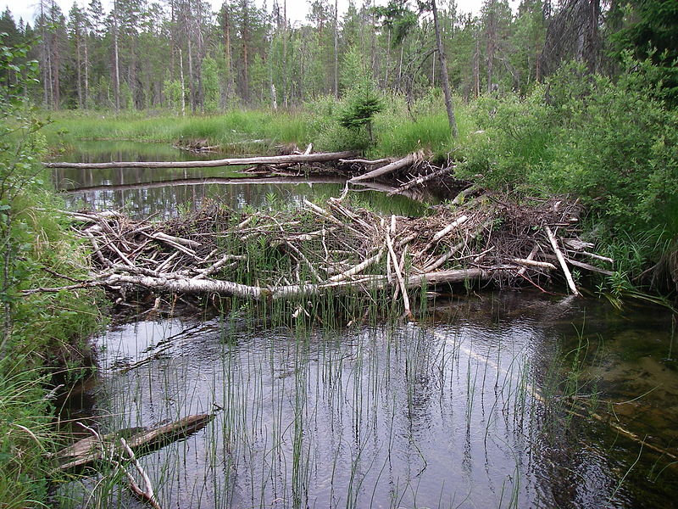
Bobr evropský
dlouhý, plochý ocas a hustá srst
na zadních nohách plovací blána,
uzavíratelné nozdry přizpůsobení životu ve
vodě
staví si bobří hráze ze stromů, které přehlodávají
zuby
živí se rostlinnou
potravou, především
kůrou stromů

Slide 10
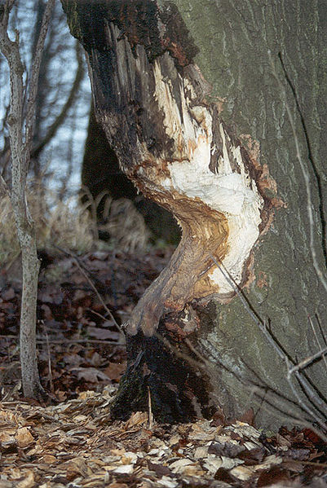
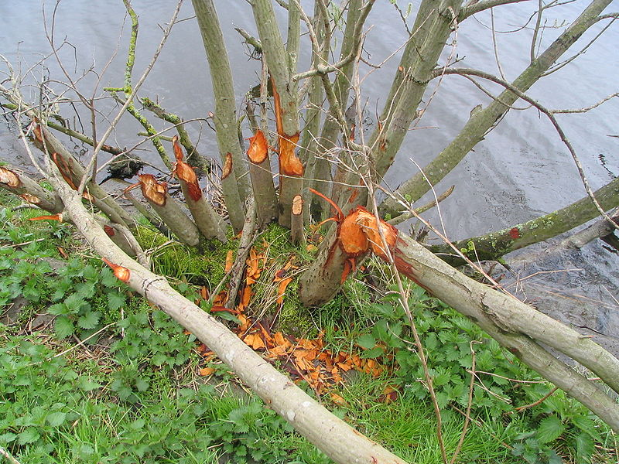
Bobr evropský

Slide 11
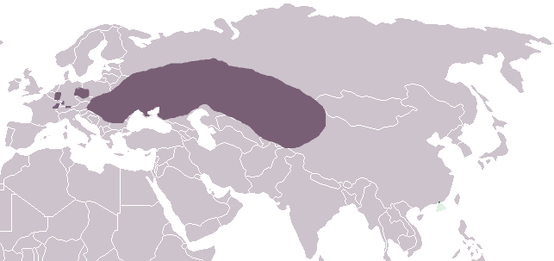
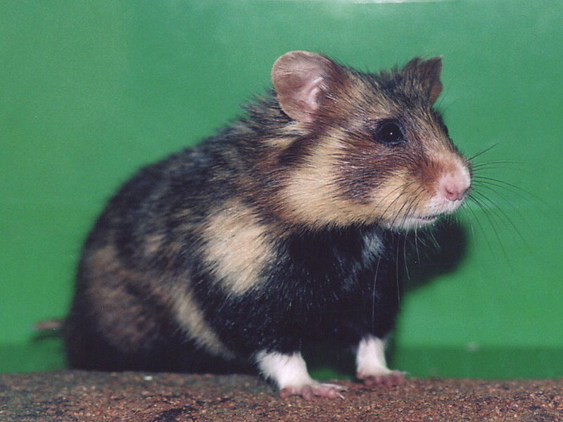
Křeček polní

Slide 12
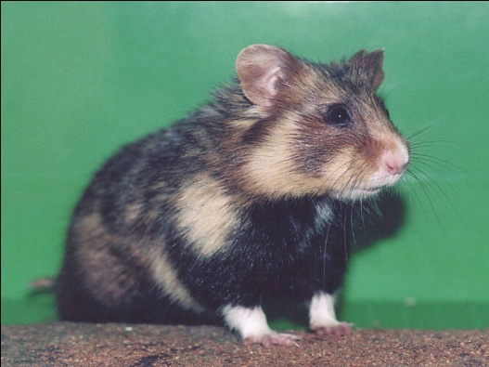
Křeček polní
žije v norách na polích
krátké nohy, malé ušní botce a tři světlejší skvrny na bocích
typickým znakem jsou lícní torby (slouží k přenášení plodů a semen do doupěte)
noční hlodavec
v Česku je chráněný zákonem !

Slide 13
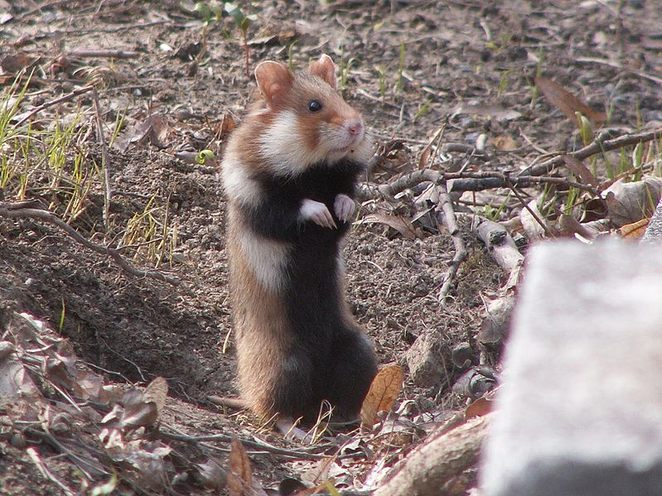
Křeček polní

Slide 14
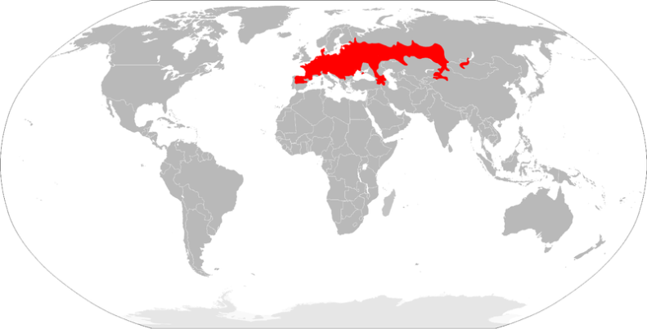
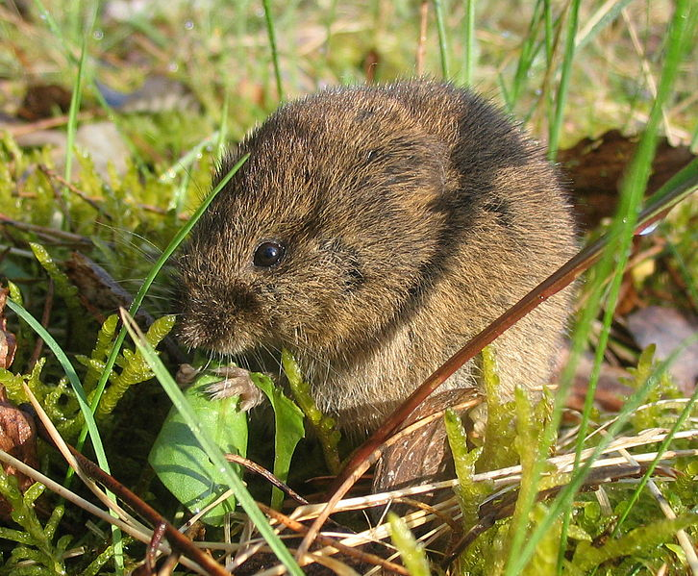
Hraboš polní

Slide 15
Hraboš polní
živí se rostlinami a semeny
(býložravec)
od myši se liší krátkým ocasem
na polích a loukách (žije v doupěti několik
centimetrů pod povrchem)
při přemnožení způsobuje obrovské škody v
zemědělství

Slide 16
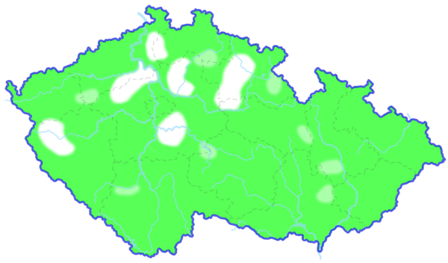
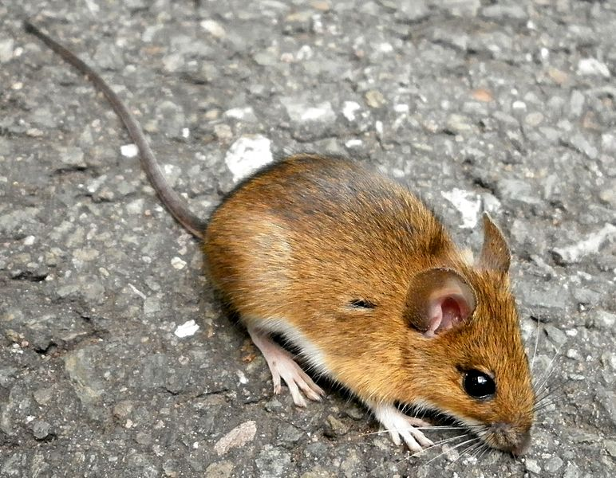
Myšice lesní

Slide 17
Myšice lesní
žije v lesích
rychle se pohybuje, dokáže šplhat po
stromech a dokáže vyskočit do výše až jednoho
metru
aktivní je především v noci
nápadně velké ušní boltce

Slide 18
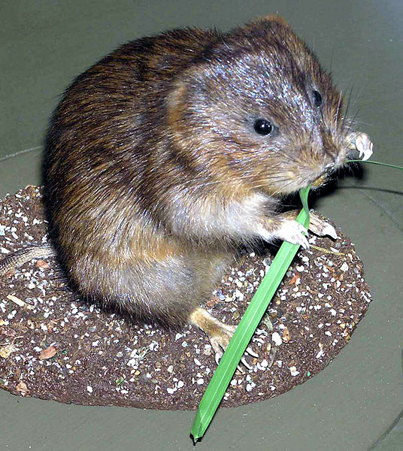
Hryzec vodní
- připomíná potkána
- obývá břehy potoků, řek a rybníků
- dobrý plavec
živí se podzemními částmi rostlin
způsobuje škody

Slide 19
Zdroje
Eichhörnchen Düsseldorf Hofgarten edit.jpg. In: Wikipedia: the free encyclopedia [online]. San Francisco (CA): Wikimedia Foundation, 2001-, 19. 11. 2011, 17:57 [cit. 2012-12-26]. Dostupné z: http://upload.wikimedia.org/wikipedia/commons/thumb/0/02/Eichh%C3%B6rnchen_D%C3%BCsseldorf_Hofgarten_edit.jpg/800px-Eichh%C3%B6rnchen_D%C3%BCsseldorf_Hofgarten_edit.jpg
Sciurus vulgaris habitat.png. In: Wikipedia: the free encyclopedia [online]. San Francisco (CA): Wikimedia Foundation, 2001-, 9. 8. 2012, 13:31 [cit. 2012-12-26]. Dostupné z: http://upload.wikimedia.org/wikipedia/commons/thumb/5/57/Sciurus_vulgaris_habitat.png/800px-Sciurus_vulgaris_habitat.png
Kurre5.jpg. In: Wikipedia: the free encyclopedia [online]. San Francisco (CA): Wikimedia Foundation, 2001-, 6. 4. 2005, 23:44 [cit. 2012-12-26]. Dostupné z: http://upload.wikimedia.org/wikipedia/commons/thumb/6/69/Kurre5.jpg/390px-Kurre5.jpg
Squirrel germany.jpg. In: Wikipedia: the free encyclopedia [online]. San Francisco (CA): Wikimedia Foundation, 2001-, 11. 5. 2006, 07:46 [cit. 2012-12-26]. Dostupné z: http://upload.wikimedia.org/wikipedia/commons/thumb/0/05/Squirrel_germany.jpg/800px-Squirrel_germany.jpg
Sciurus vulgaris bearn 2001.jpg. In: Wikipedia: the free encyclopedia [online]. San Francisco (CA): Wikimedia Foundation, 2001-, 6. 12. 2004, 21:47 [cit. 2012-12-26]. Dostupné z: http://upload.wikimedia.org/wikipedia/commons/c/c0/Sciurus_vulgaris_bearn_2001.jpg
Beaver pho34.jpg. In: Wikipedia: the free encyclopedia [online]. San Francisco (CA): Wikimedia Foundation, 2001-, 13. 7. 2006, 10:03 [cit. 2012-12-26]. Dostupné z: http://upload.wikimedia.org/wikipedia/commons/c/cc/Beaver_pho34.jpg
Castor map.PNG. In: Wikipedia: the free encyclopedia [online]. San Francisco (CA): Wikimedia Foundation, 2001-, 19. 12. 2007, 06:09 [cit. 2012-12-26]. Dostupné z: http://upload.wikimedia.org/wikipedia/commons/thumb/a/a2/Castor_map.PNG/800px-Castor_map.PNG
Castor fiber dam.jpg. In: Wikipedia: the free encyclopedia [online]. San Francisco (CA): Wikimedia Foundation, 2001-, 11. 7. 2007, 19:33 [cit. 2012-12-26]. Dostupné z: http://upload.wikimedia.org/wikipedia/commons/thumb/f/fb/Castor_fiber_dam.jpg/800px-Castor_fiber_dam.jpg

Slide 20
Zdroje
Beaver tree.jpg. In: Wikipedia: the free encyclopedia [online]. San Francisco (CA): Wikimedia Foundation, 2001-, 11. 5. 2005, 23:30 [cit. 2012-12-26]. Dostupné z: http://upload.wikimedia.org/wikipedia/commons/thumb/2/25/Beaver_tree.jpg/401px-Beaver_tree.jpg
Bevervraat.JPG. In: Wikipedia: the free encyclopedia [online]. San Francisco (CA): Wikimedia Foundation, 2001-, 18. 4. 2005, 17:43 [cit. 2012-12-26]. Dostupné z: http://upload.wikimedia.org/wikipedia/commons/thumb/8/82/Bevervraat.JPG/800px-Bevervraat.JPG
Grand-Hamster.jpg. In: Wikipedia: the free encyclopedia [online]. San Francisco (CA): Wikimedia Foundation, 2001-, 1. 2. 2007, 23:28 [cit. 2012-12-26]. Dostupné z: http://upload.wikimedia.org/wikipedia/commons/thumb/9/9d/Grand-Hamster.jpg/800px-Grand-Hamster.jpg
Répartition hamster d'europe.png. In: Wikipedia: the free encyclopedia [online]. San Francisco (CA): Wikimedia Foundation, 2001-, 21. 2. 2008, 19:56 [cit. 2012-12-26]. Dostupné z: http://upload.wikimedia.org/wikipedia/commons/0/05/R%C3%A9partition_hamster_d%27europe.png
Hamster.jpg. In: Wikipedia: the free encyclopedia [online]. San Francisco (CA): Wikimedia Foundation, 2001-, 4. 6. 2010, 23:02 [cit. 2012-12-26]. Dostupné z: http://upload.wikimedia.org/wikipedia/commons/thumb/b/be/Hamster.jpg/799px-Hamster.jpg
Feldmaus Microtus arvalis.jpg. In: Wikipedia: the free encyclopedia [online]. San Francisco (CA): Wikimedia Foundation, 2001-, 2. 6. 2005, 22:47 [cit. 2012-12-26]. Dostupné z: http://upload.wikimedia.org/wikipedia/commons/thumb/1/10/Feldmaus_Microtus_arvalis.jpg/726px-Feldmaus_Microtus_arvalis.jpg
Mapa Microtus arvalis.png. In: Wikipedia: the free encyclopedia [online]. San Francisco (CA): Wikimedia Foundation, 2001-, 17. 2. 2010, 11:00 [cit. 2012-12-28]. Dostupné z: http://upload.wikimedia.org/wikipedia/commons/thumb/7/77/Mapa_Microtus_arvalis.png/800px-Mapa_Microtus_arvalis.png
Apodemus flavicollis (Ratiborice).jpg. In: Wikipedia: the free encyclopedia [online]. San Francisco (CA): Wikimedia Foundation, 2001-, 12. 8. 2012, 10:02 [cit. 2012-12-28]. Dostupné z: http://upload.wikimedia.org/wikipedia/commons/thumb/4/41/Apodemus_flavicollis_%28Ratiborice%29.jpg/772px-Apodemus_flavicollis_%28Ratiborice%29.jpg

Slide 21
Zdroje
Apodemus flavicollis ČR rozšíření.png. In: Wikipedia: the free encyclopedia [online]. San Francisco (CA): Wikimedia Foundation, 2001-, 19. 3. 2010, 07:06 [cit. 2012-12-28]. Dostupné z: http://upload.wikimedia.org/wikipedia/commons/a/a0/Apodemus_flavicollis_%C4%8CR_roz%C5%A1%C3%AD%C5%99en%C3%AD.png
Water.vole.arp.jpg. In: Wikipedia: the free encyclopedia [online]. San Francisco (CA): Wikimedia Foundation, 2001-, 17. 2. 2007, 21:47 [cit. 2012-12-28]. Dostupné z: http://upload.wikimedia.org/wikipedia/commons/thumb/8/8e/Water.vole.arp.jpg/536px-Water.vole.arp.jpg

